Slide 1
Primi passi su GitHub
Lezione n.1

Slide 2
Da dove nasce GitHub…
Nel 2005 Linus Torvalds creò Git ,che nello slang americano significa ‘’idiota’’
Git è un Software di Controllo Versione Distribuito e nacque per essere un semplice strumento per facilitare lo sviluppo del kernel Linux ed è diventato uno degli strumenti di controllo versione più diffusi.
Lo sviluppo di Git è iniziato dopo che molti sviluppatori del kernel di Linux sono stati costretti ad abbandonare l'accesso al codice sorgente tramite il sistema proprietario BitKeeper poiché la possibilità di utilizzare BitKeeper gratuitamente era stata ritirata dal detentore dei diritti d'autore Larry McVoy.
Torvalds voleva un sistema distribuito che potesse usare come BitKeeper, ma nessuno dei sistemi disponibili gratuitamente soddisfaceva i suoi bisogni, particolarmente il suo bisogno di velocità.

Slide 3
Da dove nasce GitHub…
Caratteristiche di Git :
Forte supporto allo sviluppo non lineare : Git supporta diramazione e fusione (branching and merging) rapide e comode, e comprende strumenti specifici per visualizzare e navigare una cronologia di sviluppo non lineare.
Sviluppo distribuito : Git dà a ogni sviluppatore una copia locale dell'intera cronologia di sviluppo e le modifiche vengono copiate da un tale repository a un altro. Queste modifiche vengono importate come diramazioni aggiuntive di sviluppo, e possono essere fuse allo stesso modo di una diramazione sviluppata localmente.
I repository possono essere pubblicati facilmente : tramite HTTP, FTP, ssh, rsync. Git ha anche un'emulazione del server CVS, che consente di usare gli esistenti client CVS e plugin per IDE per accedere ai repository Git.

Slide 4
Da dove nasce GitHub…
Caratteristiche di Git :
Gestione efficiente di grandi progetti : Git è molto veloce e scalabile. È tipicamente un ordine di grandezza più veloce degli altri sistemi di controllo versione, e due ordini di grandezza più veloce per alcune operazioni.
Autenticazione crittografica della cronologia : La cronologia di Git viene memorizzata in modo tale che il nome di una revisione particolare (secondo la terminologia Git, una "commit") dipende dalla completa cronologia di sviluppo che conduce a tale commit. Una volta che è stata pubblicata, non è più possibile cambiare le vecchie versioni senza che ciò venga notato.

Slide 5
Da dove nasce GitHub…
GitHub (nato nel 2008) è un servizio di hosting per progetti software.
Il nome "GitHub" deriva dal fatto che GitHub è una implementazione dello strumento di controllo versione distribuito Git.
Il sito è principalmente utilizzato dagli sviluppatori, che caricano il codice sorgente dei loro programmi e lo rendono scaricabile dagli utenti.
Questi ultimi possono interagire con lo sviluppatore tramite un sistema di issue tracking, pull request e commenti che permette di migliorare il codice della repository risolvendo bug o aggiungendo funzionalità.
Inoltre Github elabora dettagliate pagine che riassumono come gli sviluppatori lavorano sulle varie versioni dei repository.

Slide 6
Che cosa è una Repository
Una repository viene solitamente utilizzata per organizzare un singolo progetto.
Le repository possono contenere cartelle e file, immagini, video, fogli di calcolo e set di dati: tutto ciò di cui ha bisogno il tuo progetto.
Si consiglia di includere un README o un file con informazioni sul tuo progetto. GitHub ti consente di aggiungerne uno nello stesso momento in cui crei il tuo nuovo repository.
Offre anche altre opzioni comuni come un file di licenza.
Il tuo repository può essere un luogo in cui archiviare idee, risorse o anche condividere e discutere le cose con gli altri.

Slide 7
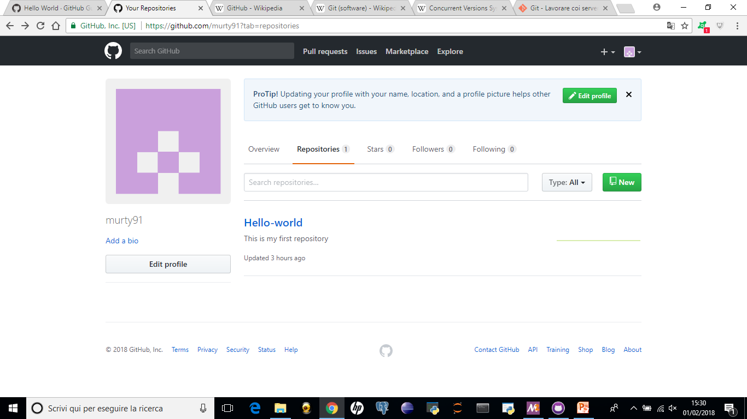
Come creare una Repository dal Browser

Slide 8
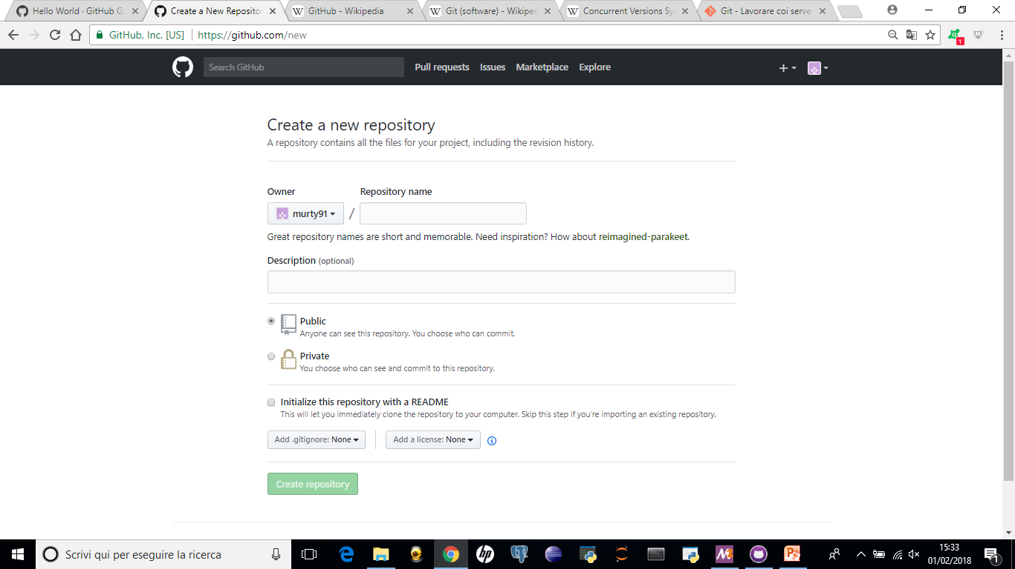
Come creare una Repository dal Browser

Slide 9
Che cosa è una Branch
Branching è il modo di lavorare su diverse versioni di un repository contemporaneamente.
Di default il tuo repository ha un ramo chiamato master che è considerato il ramo definitivo.
Usiamo i branch per sperimentare e apportare modifiche prima di affidarli al master.
Quando crei un ramo fuori dal ramo principale, stai creando una copia, o istantanea, del master come era in quel momento.
Se qualcun altro ha apportato modifiche al ramo principale mentre stavi lavorando sul tuo ramo, è possibile inserire tali aggiornamenti.

Slide 10
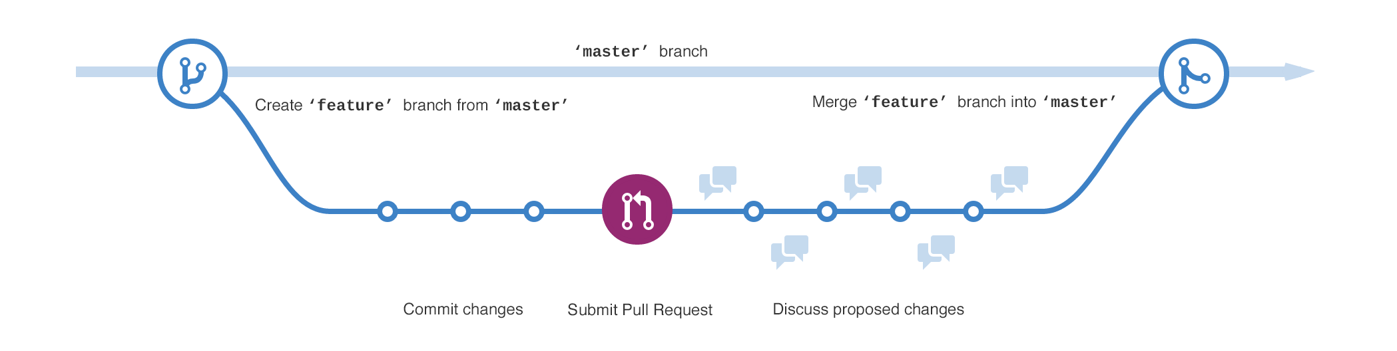
Che cosa è una Branch
Questo diagramma mostra:
Il ramo principale
Un nuovo ramo(branch) chiamato feature (perché stiamo facendo 'feature work' su questo ramo)
Il viaggio che questa funzione impiega prima di essere fuso in un master

Slide 11
Che cosa è una Branch
Immagina di salvare diverse versioni di un file
Qualcosa di simile a:
storia.txt
storia-modificata.txt
storia-modificata-rivista.txt
I rami raggiungono obiettivi simili nei repository GitHub.
Su GitHub, gli sviluppatori, scrittori e progettisti utilizzano i rami per mantenere le correzioni di bug e di funzioni separate dal ramo principale di produzione.
Quando un cambiamento è pronto, uniscono il loro ramo nel master(ramo principale).

Slide 12
Come creare una Branch dal Browser
Vai al tuo nuovo repository.
Fare clic sul menu a discesa nella parte superiore dell'elenco dei file che dice branch: master.
Digitare un nome di ramo, ad es. Modifica, nella nuova casella di testo del ramo.
Seleziona la casella blu Crea ramo o premi "Invio" sulla tastiera.

Slide 13
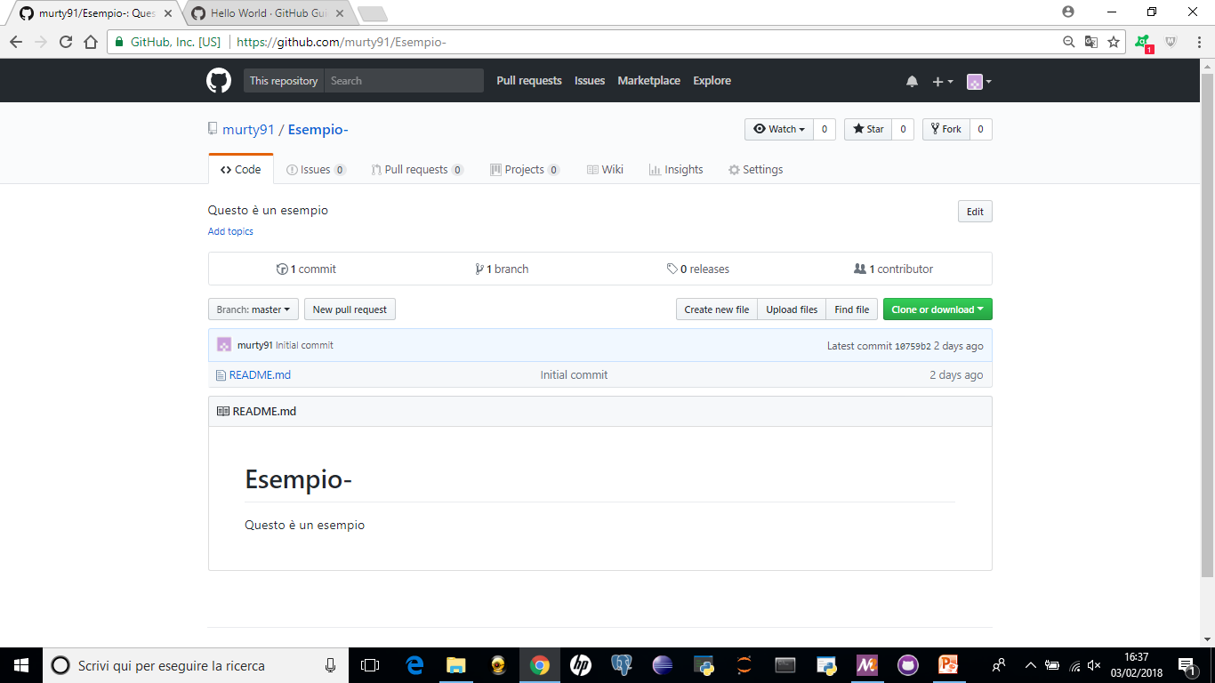
Come creare una Branch dal Browser

Slide 14
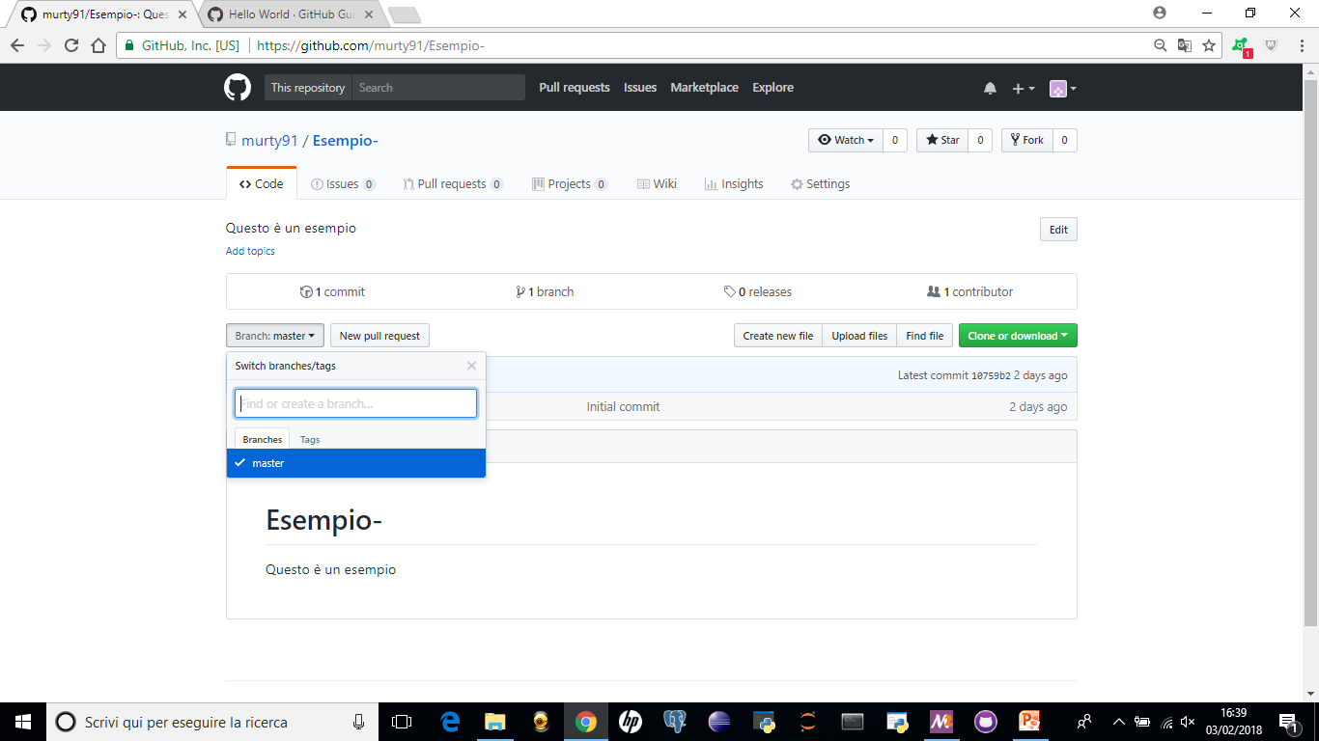
Come creare una Branch da Browser

Slide 15
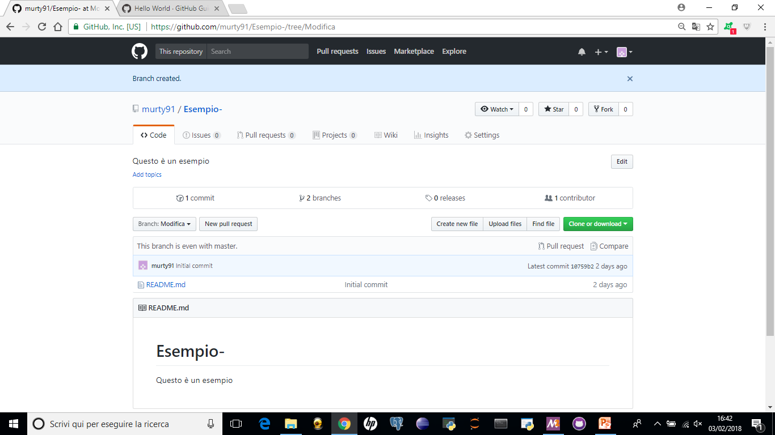
Come creare una Branch dal Browser

Slide 16
Come modificare un file dal Browser
Ora sei nella schermata code nella tua Branch ‘‘Modifica’’, che è una copia del master.
Qui si possono fare alcune modifiche.
Su GitHub, le modifiche salvate sono chiamate commit.
Ogni commit ha un messaggio di commit associato, che è una descrizione che spiega perché è stata apportata una particolare modifica.
I messaggi di commit catturano la cronologia delle tue modifiche, così gli altri contributori possono capire cosa hai fatto e perché.

Slide 17
Come modificare un file dal Browser
Fare clic sul file README.md.
Fai clic sull'icona a forma di matita nell'angolo in alto a destra della visualizzazione del file per modificarla.
Nell'editor, scrivi o fai qualche modifica.
Scrivi un messaggio di commit che descriva le tue modifiche.
Fai clic sul pulsante Cambia modifiche.

Slide 18
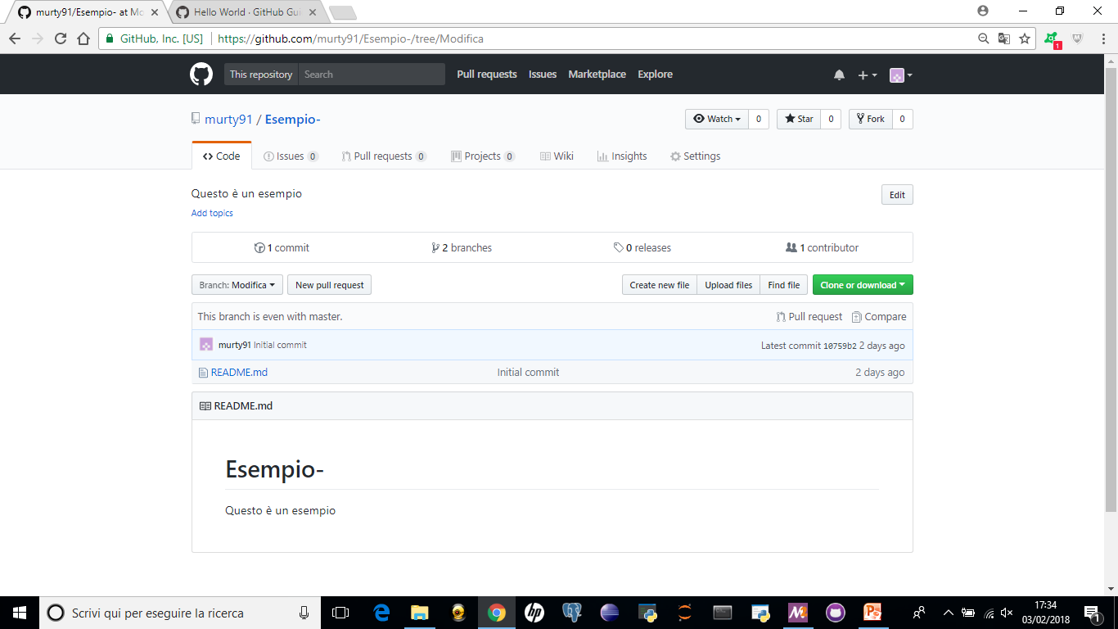
Come modificare un file dal Browser

Slide 19
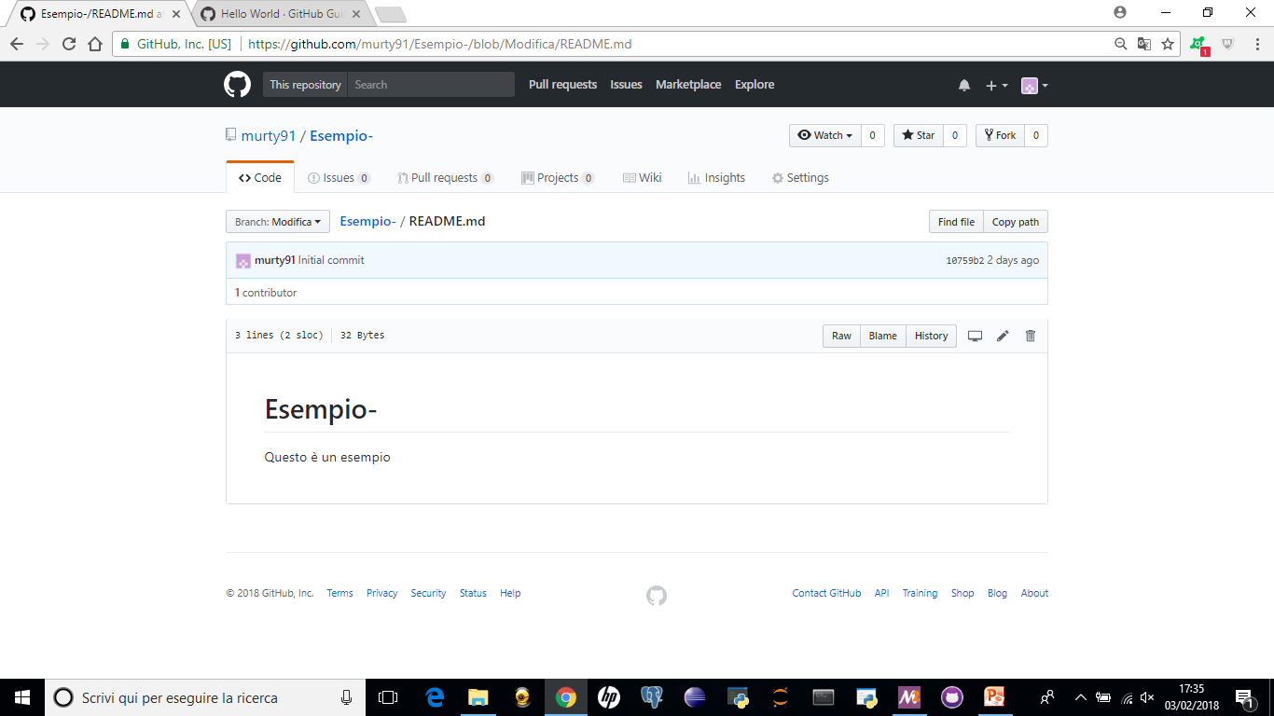
Come modificare un file dal Browser

Slide 20
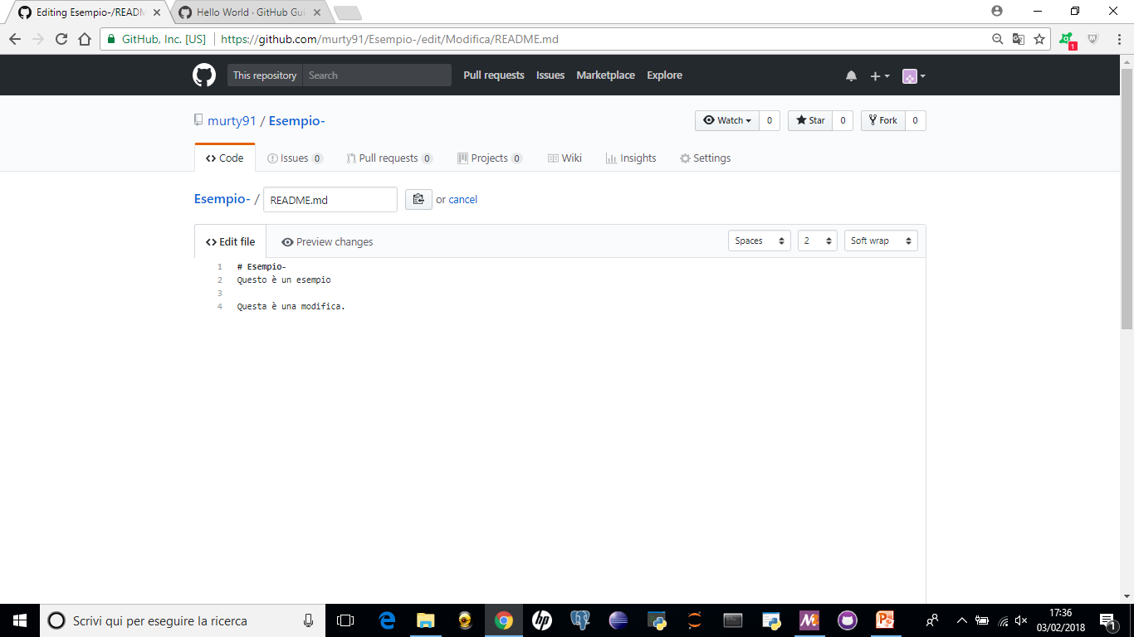
Come modificare un file dal Browser

Slide 21
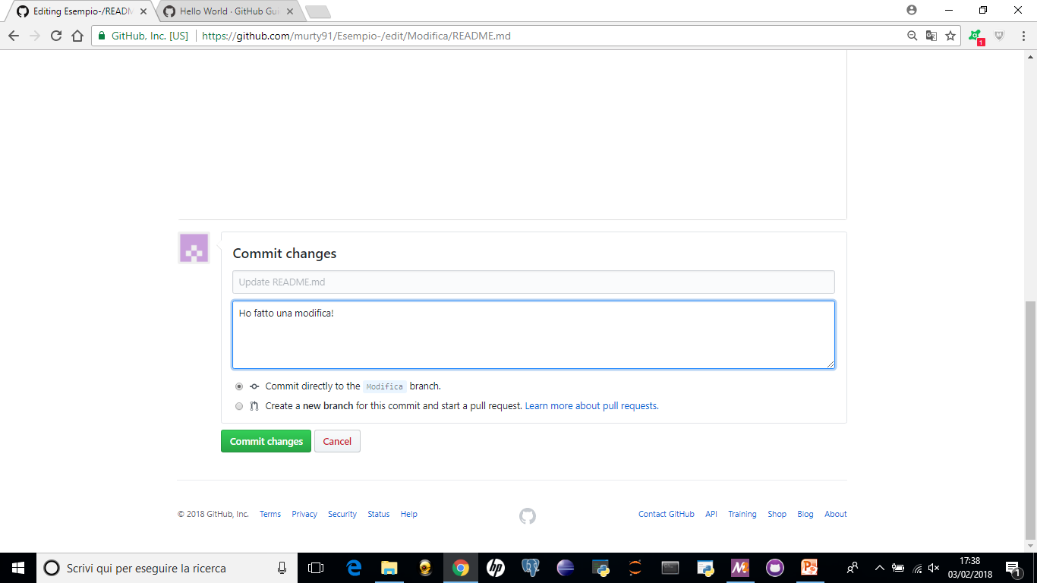
Come modificare un file dal Browser

Slide 22
Come modificare un file dal Browser
Queste modifiche verranno apportate solo al file README sulla Branch ‘‘Modifica’’.
Quindi ora questo ramo contiene contenuti diversi dal master.

Slide 23
Come creare una Pull Request dal Browser
Ora che hai delle modifiche in un ramo fuori dal master, puoi aprire una Pull Request.
Pull Requests è il cuore della collaborazione su GitHub.
Quando apri una richiesta di pull, stai proponendo le tue modifiche e richiedi che qualcuno riveda e aggiunga il tuo contributo e uniscilo nel loro ramo.
Le richieste di pull mostrano le differenze tra i contenuti di entrambi i rami.
Le modifiche, le aggiunte e le sottrazioni sono mostrate in verde e rosso.

Slide 24
Come creare una Pull Request dal Browser
Non appena esegui un commit, puoi aprire una pull request e avviare una discussione, anche prima che il codice sia finito.
Usando il sistema @mention di GitHub nel tuo messaggio di richiesta di pull, puoi chiedere feedback a persone o team specifici.
Puoi persino aprire le richieste di pull nel tuo repository e unirle tu stesso.
È un ottimo modo per imparare GitHub Flow prima di lavorare su progetti più grandi.

Slide 25
Come creare una Pull Request dal Browser
Fare clic sulla scheda Pull Requested, quindi dalla pagina Richiesta di pull, fare clic sul pulsante verde Nuova richiesta di pull.
Nella casella Comparing changes, seleziona il ramo che hai creato, ‘‘Modifica’’, e confrontalo con il master (l'originale).
Controlla le modifiche al fondo della pagina , assicurati che siano ciò che vuoi inviare.
Quando sei soddisfatto del fatto che queste sono le modifiche che desideri inviare, fai clic sul pulsante verde Crea Pull Request.
Dai alla tua Request Pull un titolo e scrivi una breve descrizione delle tue modifiche
Quando hai finito con il tuo messaggio, fai clic su Crea richiesta pull.

Slide 26
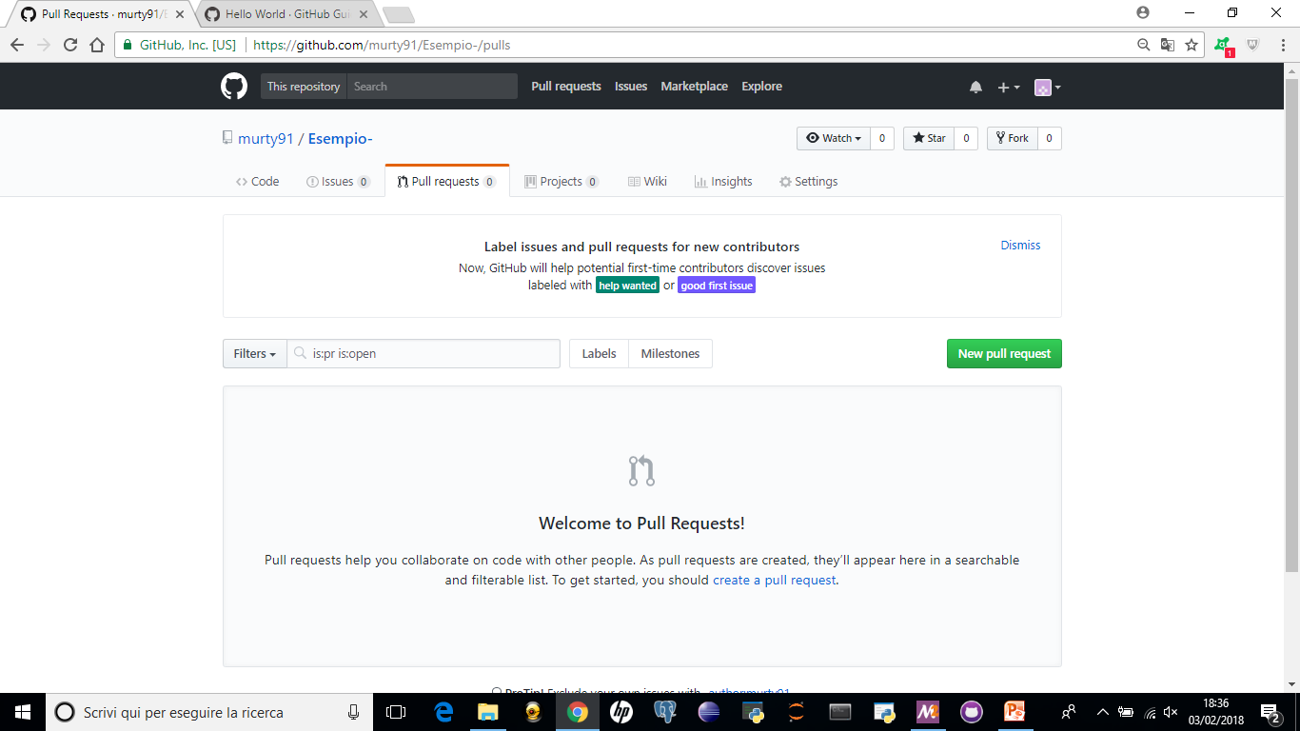
Come creare una Pull Request dal Browser

Slide 27
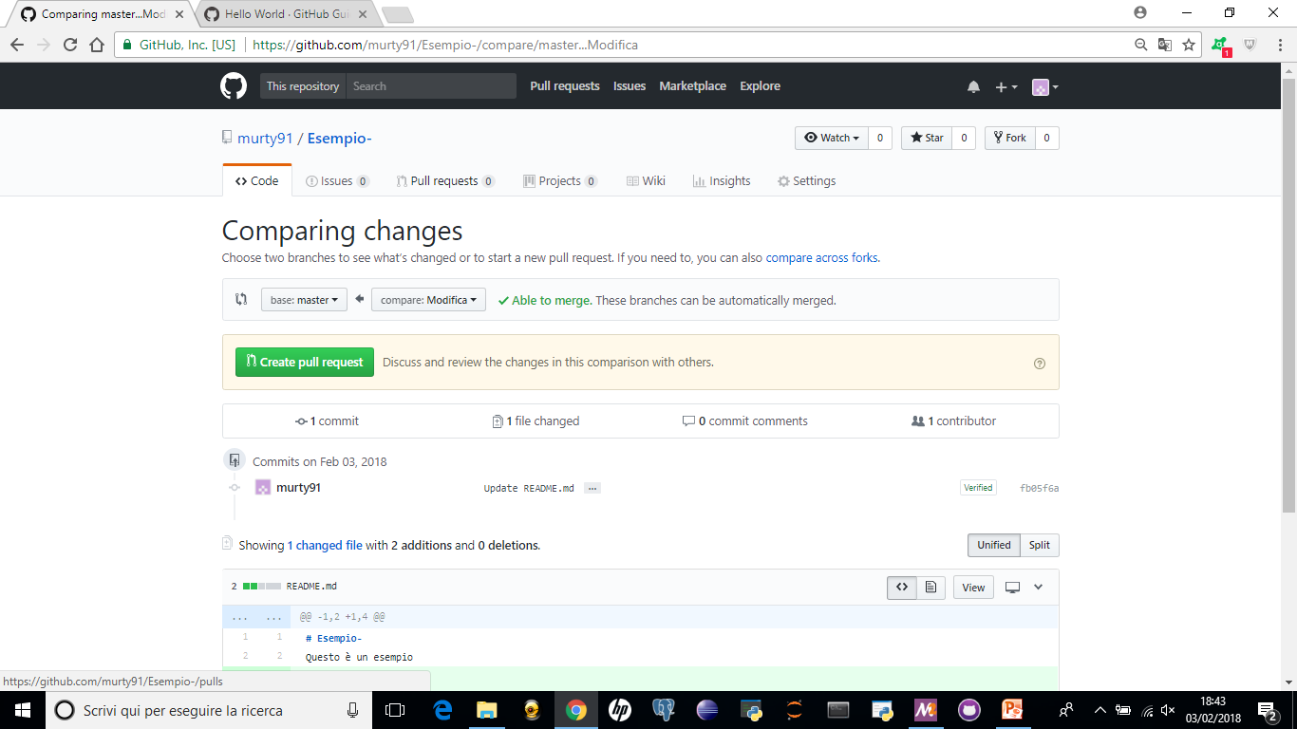
Come creare una Pull Request dal Browser

Slide 28
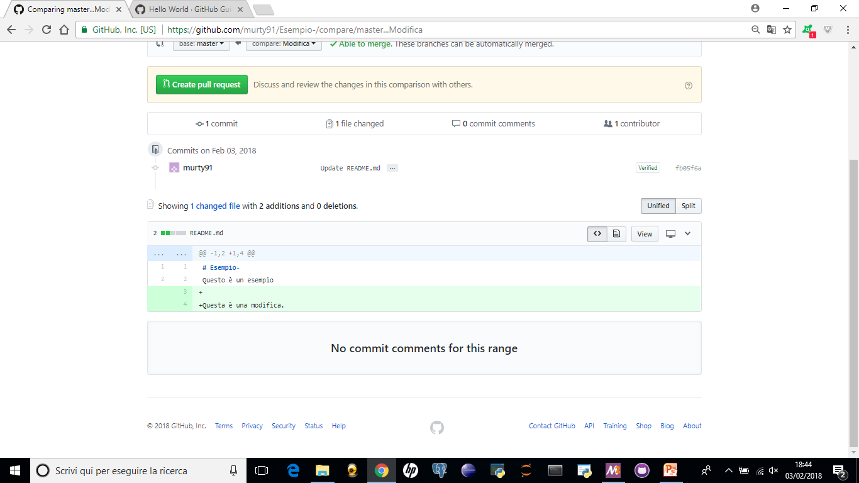
Come creare una Pull Request dal Browser

Slide 29
Come creare una Pull Request dal Browser

Slide 30
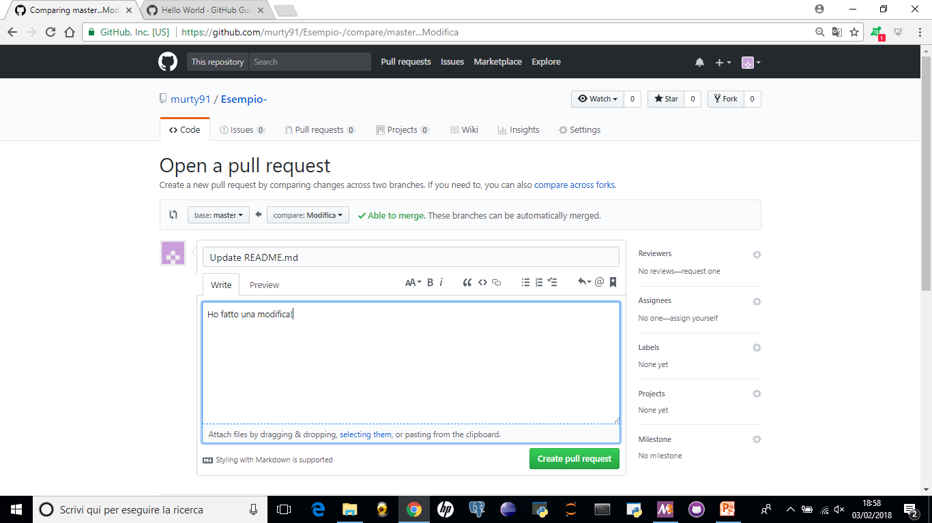
Come creare una Pull Request dal Browser

Slide 31
Come fare una Merge dal Browser
In questo ultimo passaggio, è il momento di mettere insieme le tue modifiche - unendo il tuo ramo ‘‘Modifica’’ al ramo principale.
Fai clic sul pulsante verde Merge Pull Request per unire le modifiche in master.
Fai clic su Confirm Merge.
Vai avanti ed elimina il ramo, poiché le sue modifiche sono state incorporate, con il pulsante Delete Branch nella casella viola.

Slide 32
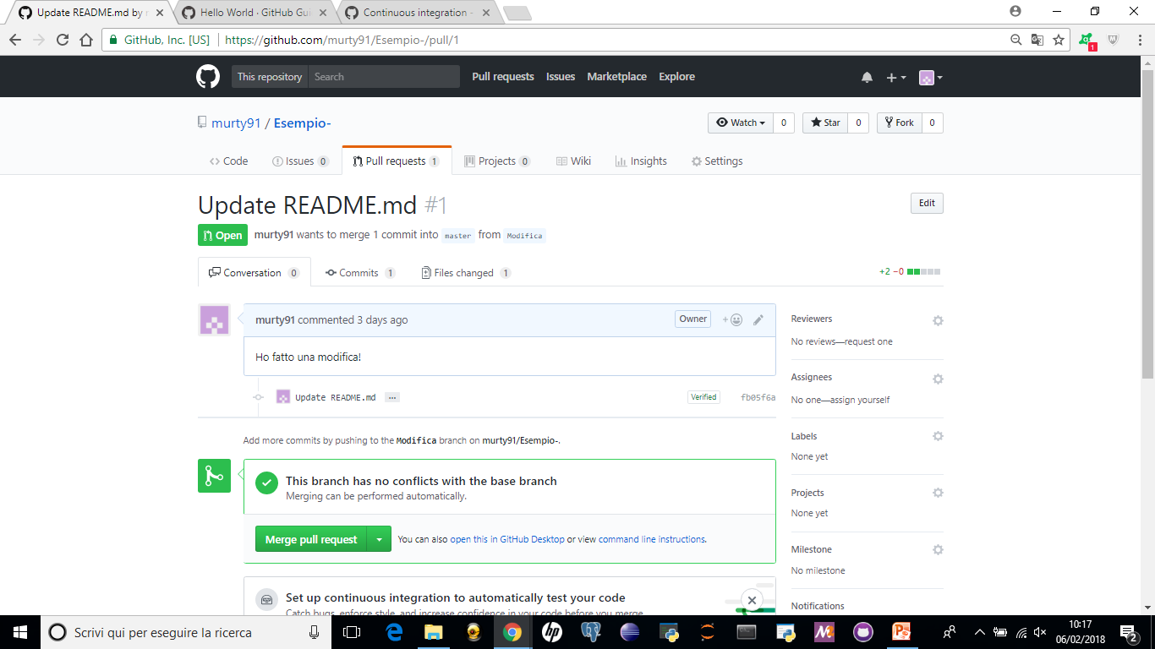
Come fare una Merge dal Browser

Slide 33
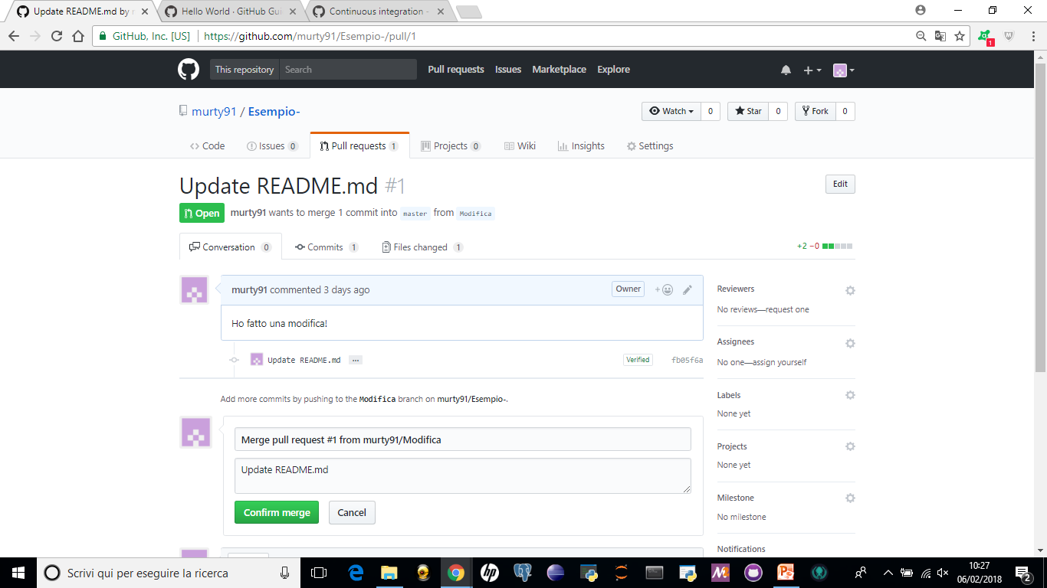
Come fare una Merge dal Browser

Slide 34
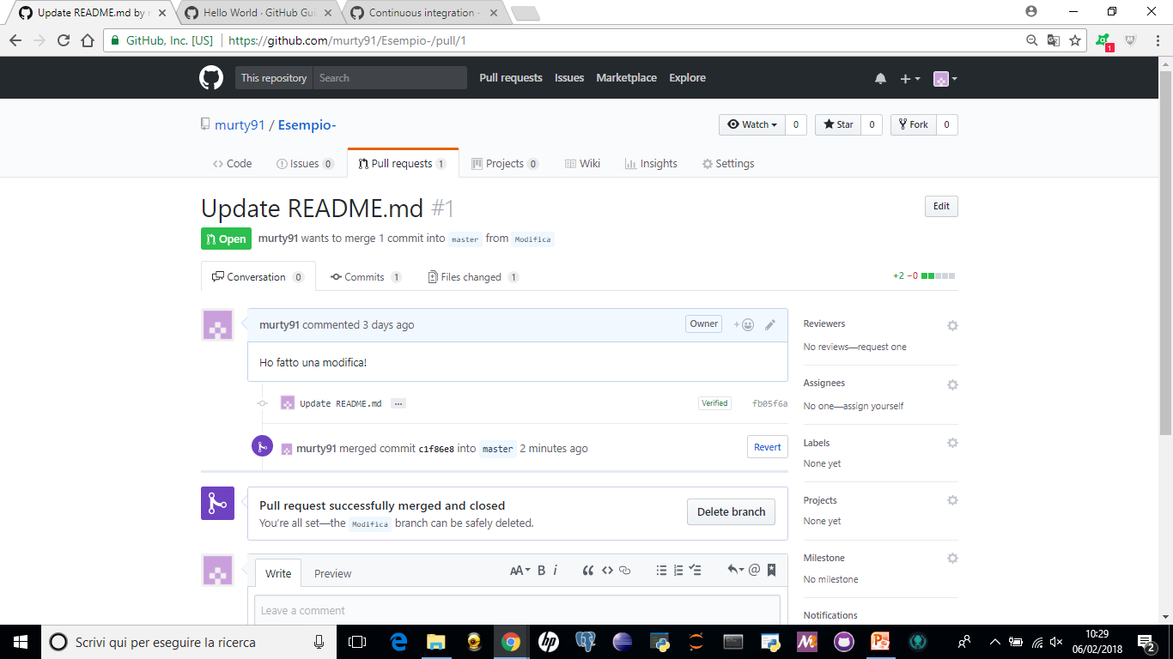
Come fare una Merge dal Browser

Slide 35
Glossario
Kernel : in informatica, il nucleo di un sistema operativo, che gestisce le funzioni di controllo fondamentali del computer.
Controllo versione distribuito (o DVCS da Distributed Version Control System) : permette di tenere traccia delle modifiche e delle versioni apportate al codice sorgente del software, senza la necessità di dover utilizzare un server centrale.
Concurrent Versions System (CVS) : è un sistema software che implementa un sistema di controllo versione.
Ordine di grandezza : è la classe di scala o grandezza di una quantità, dove ogni classe contiene valori aventi un rapporto fisso rispetto a quelli della classe precedente. I rapporti usati più frequentemente sono 1000, 10, 2, 1024 o e;

